Slide 1

Получение лицензии управляющей компании на осуществление деятельности по управлению инвестиционными фондами, паевыми инвестиционными фондами и негосударственными пенсионными фондами*
КОРОБОЧНОЕ РЕШЕНИЕ
23.09.2026
*юридическим лицом, не являющимся страховой организацией

Slide 2

Цель
Коробочное решение разработано для оптимизации прохождения процедуры получения лицензии управляющей компании в соответствии с требованиями Федерального закона от 29.11.2001 № 156-ФЗ и Положения Банка России
от 29.06.2022 № 798-П

Slide 3
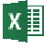


Инструкция:
Войдите в режим просмотра презентации, нажав клавишу F5
на клавиатуре. В режиме просмотра будут доступны интерактивные кнопки навигации и файлы для скачивания
Обратите внимание, что документы с иконками доступны
для скачивания

Slide 4


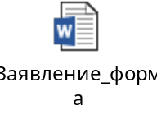
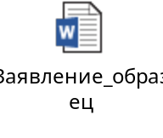



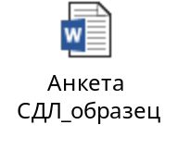
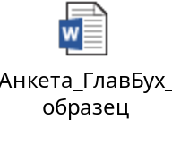


ПОДГОТОВКА КОМПЛЕКТА ДОКУМЕНТОВ
Заявление и анкеты
Учредительные документы и пошлина
Финансовые документы (РСС)
Финансовые документы (приложения к РСС)
Сведения об участниках (акционерах)
Документы для оценки финансового положения
Внутренние документы
Направление документов
Нормативные правовые акты
Полезные ссылки
Скачайте файл «Перечень документов» для получения лицензии управляющей компании
Воспользуйтесь файлом «Форма» для заполнения заявления и анкет должностных лиц или скачайте формы заявления и анкет должностных лиц и заполните их в соответствии с образцами
Распечатайте заявление и анкеты должностных лиц
Проставьте ФИО и подпись работника/кандидата и дату подписания на анкетах должностных лиц
Приложите подтверждающие документы и проверьте согласно списку, содержащемуся в файле «Перечень документов»
Обращаем внимание:
Заявление должно быть направлено в Банк России в виде файла с расширением *.docx (*.rtf).
Анкеты работников/кандидатов должны быть направлены в Банк России в виде файлов с расширением *.pdf, содержащих электронные копии указанных документов.

Slide 5

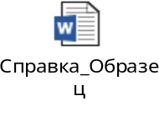
ПОДГОТОВКА КОМПЛЕКТА ДОКУМЕНТОВ
Подготовьте анкеты в отношении следующих лиц соискателя лицензии (работников/кандидатов на должности)
единоличного исполнительного органа
контролера (кандидата на должность)
главного бухгалтера (кандидата на должность)
специального должностного лица, ответственного за реализацию правил внутреннего контроля в целях противодействия легализации (отмыванию) доходов, полученных преступным путем, экстремистской деятельности и финансированию распространения оружия массового уничтожения (СДЛ по ПОД/ФТ/ЭД/ФРОМУ) (кандидата
на должность)
иных лиц (при наличии): члена совета директоров (наблюдательного совета), члена коллегиального исполнительного органа, заместителя единоличного исполнительного органа (кандидата на должность), заместителя главного бухгалтера (кандидата
на должность), руководителя и главного бухгалтера филиала (кандидатов
на должности)
Обращаем внимание:
В случае, если физическое лицо является кандидатом на должность, то к анкете прилагается справка
о планируемой датеjподписания трудового договора между соискателем лицензии и кандидатом.
Составьте справку в соответствии с образцом.
Заявление и анкеты
Учредительные документы и пошлина
Финансовые документы (РСС)
Финансовые документы (приложения к РСС)
Сведения об участниках (акционерах)
Документы для оценки финансового положения
Внутренние документы
Направление документов
Нормативные правовые акты
Полезные ссылки

Slide 6
ПОДГОТОВКА КОМПЛЕКТА ДОКУМЕНТОВ
Заявление и анкеты
Учредительные документы и пошлина
Финансовые документы (РСС)
Финансовые документы (приложения к РСС)
Сведения об участниках (акционерах)
Документы для оценки финансового положения
Внутренние документы
Направление документов
Нормативные правовые акты
Полезные ссылки
Подготовьте нотариально удостоверенные копии учредительных документов соискателя лицензии
Подготовьте копию документа, подтверждающего уплату государственной пошлины за рассмотрение заявления о предоставлении лицензии управляющей компании
Подготовьте нотариально удостоверенные копии документов, подтверждающих избрание (назначение) лица, осуществляющего функции единоличного исполнительного органа, лиц, являющихся членами совета директоров (наблюдательного совета), и лиц, являющихся членами коллегиального исполнительного органа соискателя лицензии (при наличии)

Slide 7



ПОДГОТОВКА КОМПЛЕКТА ДОКУМЕНТОВ
ращаем внимание:
Заявление и анкеты
Учредительные документы и пошлина
Финансовые документы (РСС)
Финансовые документы (приложения к РСС)
Сведения об участниках (акционерах)
Документы для оценки финансового положения
Внутренние документы
Направление документов
Нормативные правовые акты
Полезные ссылки
Подготовьте финансовые документы соискателя лицензии
Составьте расчет размера собственных средств (РСС) соискателя лицензии на дату не ранее чем за 5 рабочих дней до даты направления в Банк России заявления (расчетная дата) и рассчитайте в соответствии с Указанием Банка России от 19.07.2016 № 4075-У
Для расчета РСС рекомендуется использовать форму 0420514 «Расчет собственных средств управляющей компании инвестиционных фондов, паевых инвестиционных фондов и негосударственных пенсионных фондов», установленную Указанием Банка России от 05.10.2022 № 6292-У
Обращаем внимание:
Минимальный размер собственных средств должен составлять не менее 20 000 000 руб.

Slide 8

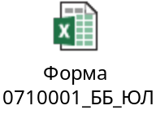
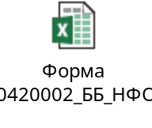
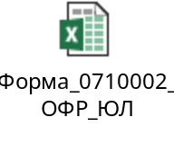
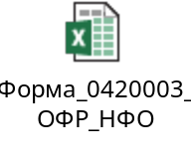
ПОДГОТОВКА КОМПЛЕКТА ДОКУМЕНТОВ
Подготовьте документы, прилагаемые к РСС
Заявление и анкеты
Учредительные документы и пошлина
Финансовые документы (РСС)
Финансовые документы (приложения к РСС)
Сведения об участниках (акционерах)
Документы для оценки финансового положения
Внутренние документы
Направление документов
Нормативные правовые акты
Полезные ссылки
  Бухгалтерский баланс (ББ)
  Отчет о финансовых результатах (ОФР)
  Документ соискателя лицензии об активах, принимаемых к РСС, содержащий сведения о составе, структуре и стоимости указанных активов
Обращаем внимание:
Бухгалтерские документы должны быть составлены на расчетную дату, которая соответствует дате РСС соискателя лицензии.
Перечень иных документов, прилагаемых к РСС зависит от состава активов, включенных в РСС соискателя лицензии.
ББ и ОФР целесообразно представить по формам, установленным приложениями № 3 и № 4 к Приказу Минфина России от 04.10.2023 № 157н.

Slide 9


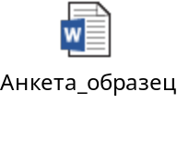
ПОДГОТОВКА КОМПЛЕКТА ДОКУМЕНТОВ
Подготовьте следующие сведения о лицах, указанных в пункте 1 статьи 38.1 Федерального закона от 29.11.2001 № 156-ФЗ
Заявление и анкеты
Учредительные документы и пошлина
Финансовые документы (РСС)
Финансовые документы (приложения к РСС)
Сведения об участниках (акционерах)
Документы для оценки финансового положения
Внутренние документы
Направление документов
Нормативные правовые акты
Полезные ссылки
  Составьте в соответствии с образцом схему взаимосвязей между каждым лицом, имеющим право прямо или косвенно либо совместно с иными лицами, связанными с ним договорами доверительного управления имуществом, и (или) простого товарищества, и (или) поручения, и (или) корпоративным договором, и (или) иным соглашением, предметом которого является осуществление прав, удостоверенных акциями (долями) управляющей компании, распоряжаться более 10 процентами акций (долей), составляющих уставный капитал соискателя лицензии, и соискателем лицензии
  Распечатайте схему и проставьте дату ее заполнения
  Заполните анкету вышеуказанных лиц в соответствии с рекомендованным образцом
  Распечатайте и проставьте в анкете ФИО и подписи соответствующих лиц
  Проставьте подпись ЕИО соискателя лицензии, расшифруйте подпись и укажите дату подписания анкеты
  Приложите к анкете подтверждающие документы согласно списку, содержащемуся
  в файле «Перечень документов»
Обращаем внимание:
Схема, анкета и подтверждающие документы должны быть направлены в Банк России в виде файлов с расширением *.pdf, содержащих электронные копии указанных документов.

Slide 10
ПОДГОТОВКА КОМПЛЕКТА ДОКУМЕНТОВ
Подготовьте документы в отношении лиц, распоряжающихся или осуществляющих доверительное управление более 10% долей (акций), составляющих уставный капитал соискателя лицензии управляющей компании
Заявление и анкеты
Учредительные документы и пошлина
Финансовые документы (РСС)
Финансовые документы (приложения к РСС)
Сведения об участниках (акционерах)
Документы для оценки финансового положения
Внутренние документы
Направление документов
Нормативные правовые акты
Полезные ссылки
Требования к финансовому положению, установленные статьей 38.1 Федерального закона от 29.11.2001 № 156-ФЗ, предъявляются
к лицам:
прямо владеющим более 10% долей (акций) соискателя лицензии управляющей компании (в т.ч. в составе группы лиц)
(далее – участники (акционеры),
осуществляющим контроль в отношении участников (акционеров)
Требования к составу и оформлению документов, представляемых для проведения оценки финансового положения вышеуказанных лиц содержатся в Положении Банка России от 28.12.2017 № 626-П

Slide 11
ПОДГОТОВКА КОМПЛЕКТА ДОКУМЕНТОВ
Подготовьте документы, предусмотренные Положением Банка России от 28.12.2017 № 626-П, для оценки финансового положения участников (акционеров) соискателя лицензии управляющей компании
Заявление и анкеты
Учредительные документы и пошлина
Финансовые документы (РСС)
Финансовые документы (приложения к РСС)
Сведения об участниках (акционерах)
Документы для оценки финансового положения
Внутренние документы
Направление документов
Нормативные правовые акты
Полезные ссылки
Выберите тип участника (акционера)
Юридическое лицо (осуществляющее экономическую деятельность в течение последних трех завершенных лет, предшествующих дате Оплаты капитала)
Физическое лицо

Slide 12
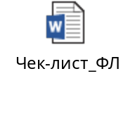

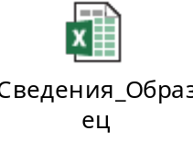
ПОДГОТОВКА КОМПЛЕКТА ДОКУМЕНТОВ
Подготовьте документы, предусмотренные главой 11 Положения Банка России от 28.12.2017 № 626-П, для оценки финансового положения участников (акционеров) - физических лиц
Заявление и анкеты
Учредительные документы и пошлина
Финансовые документы (РСС)
Финансовые документы (приложения к РСС)
Сведения об участниках (акционерах)
Документы для оценки финансового положения
Внутренние документы
Направление документов
Нормативные правовые акты
Полезные ссылки
Скачайте файл «Чек-лист_ФЛ»
Заполните Сведения для оценки финансового положения физического лица по форме приложения 2 к Положению Банка России от 28.12.2017 № 626-П (далее – Сведения) с учетом требований к достаточности величины собственных средств (имущества), установленных главой 4 Положения Банка России от 28.12.2017
№ 626-П в соответствии с образцом
Распечатайте заполненные Сведения
Проставьте подпись участника (акционера) и укажите дату подписания им Сведений в разделе «Свидетельство о достоверности информации»
Приложите подтверждающие документы
Проверьте перечень документов согласно файлу «Чек-лист_ФЛ»

Slide 13
ПОДГОТОВКА КОМПЛЕКТА ДОКУМЕНТОВ
Подготовьте документы, предусмотренные Положением Банка России
от 28.12.2017 № 626-П, для оценки финансового положения участников (акционеров) – юридических лиц
Заявление и анкеты
Учредительные документы и пошлина
Финансовые документы (РСС)
Финансовые документы (приложения к РСС)
Сведения об участниках (акционерах)
Документы для оценки финансового положения
Внутренние документы
Направление документов
Нормативные правовые акты
Полезные ссылки
Выберите тип юридического лица
Юридическое лицо с государственным участием: федеральный орган государственной власти, орган государственной власти
субъекта рф, орган местного самоуправления, осуществляющий права собственника имущества в рамках своей компетенции соответственно
от имени рф, от имени субъекта рф, от имени муниципального образования
Финансовая организация: КРЕДИТНАЯ ОРГАНИЗАЦИЯ/ Страховая организация/ Управляющая компания/ негосударственный пенсионный фонд/ микрофинансовая компания
Иное юридическое лицо

Slide 14
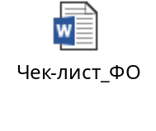
ПОДГОТОВКА КОМПЛЕКТА ДОКУМЕНТОВ
Подготовьте документы, предусмотренные главой 8 Положения Банка России от 28.12.2017 № 626-П, для оценки финансового положения участников (акционеров), являющихся кредитной организацией/ страховой организацией/ управляющей компанией/ негосударственным пенсионным фондом/ микрофинансовой компанией
Заявление и анкеты
Учредительные документы и пошлина
Финансовые документы (РСС)
Финансовые документы (приложения к РСС)
Сведения об участниках (акционерах)
Документы для оценки финансового положения
Внутренние документы
Направление документов
Нормативные правовые акты
Полезные ссылки
Скачайте файл «Чек-лист_ФО»
Подготовьте необходимые документы
Проверьте перечень документов согласно файлу «Чек-лист_ФО»
Обращаем внимание:
Для иностранного юридического лица документы, составленные на иностранном языке, должны быть легализованы (заверены соответствующим органом иностранного государства, апостилированы) и представлены с приложением перевода на русский язык.
Переведенные документы должны быть нотариально заверены.

Slide 15
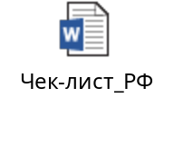
ПОДГОТОВКА КОМПЛЕКТА ДОКУМЕНТОВ
Заявление и анкеты
Учредительные документы и пошлина
Финансовые документы (РСС)
Финансовые документы (приложения к РСС)
Сведения об участниках (акционерах)
Документы для оценки финансового положения
Внутренние документы
Направление документов
Нормативные правовые акты
Полезные ссылки
Подготовьте документы, предусмотренные подпунктом 2.4.2 пункта 2.4 Инструкции Банка России от 25.12.2017 № 185-И для участников (акционеров) – юридических лиц с государственным участием
Скачайте файл «Чек-лист_РФ»
Подготовьте необходимые документы
Проверьте перечень документов согласно файлу «Чек-лист_РФ»

Slide 16
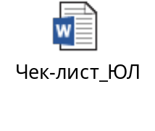
ПОДГОТОВКА КОМПЛЕКТА ДОКУМЕНТОВ
Подготовьте документы, предусмотренные главой 2 Положения Банка России от 28.12.2017 № 626-П, для оценки финансового положения участников (акционеров) - юридических лиц
Заявление и анкеты
Учредительные документы и пошлина
Финансовые документы (РСС)
Финансовые документы (приложения к РСС)
Сведения об участниках (акционерах)
Документы для оценки финансового положения
Внутренние документы
Направление документов
Используемые нормативные правовые акты
Полезные ссылки
Скачайте файл «Чек-лист_ЮЛ»
Подготовьте необходимые документы
Проверьте перечень документов согласно файлу «Чек-лист_ЮЛ»
Обращаем внимание:
Документы и сведения, составленные участником (акционером), должны быть подписаны его руководителем и лицом, занимающим должность главного бухгалтера.
Для иностранного юридического лица документы, составленные на иностранном языке, должны быть легализованы (заверены соответствующим органом иностранного государства, апостилированы) и представлены с приложением перевода на русский язык.
Переведенные документы должны быть нотариально заверены.

Slide 17
ПОДГОТОВКА КОМПЛЕКТА ДОКУМЕНТОВ
Подготовьте документы, предусмотренные Положением Банка России
от 28.12.2017 № 626-П, для оценки финансового положения лиц, осуществляющих контроль в отношении участников (акционеров) соискателя лицензии управляющей компании (далее - контролирующее лицо)
Заявление и анкеты
Учредительные документы и пошлина
Финансовые документы (РСС)
Финансовые документы (приложения к РСС)
Сведения об участниках (акционерах)
Документ для оценки финансового положения
Внутренние документы
Направление документов
Нормативные правовые акты
Полезные ссылки
Выберите тип контролирующего лица
Юридическое лицо (осуществляющее экономическую деятельность в течение последних двух завершенных лет, предшествующих дате представления документов)
Физическое лицо

Slide 18
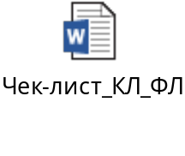
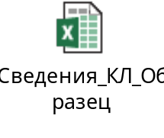
ПОДГОТОВКА КОМПЛЕКТА ДОКУМЕНТОВ
Заявление и анкеты
Учредительные документы и пошлина
Финансовые документы (РСС)
Финансовые документы (приложения к РСС)
Сведения об участниках (акционерах)
Документ для оценки финансового положения
Внутренние документы
Направление документов
Нормативные правовые акты
Полезные ссылки
Подготовьте документы, предусмотренные главой 11 Положения Банка России от 28.12.2017 № 626-П, для оценки финансового положения контролирующих лиц – физических лиц
Скачайте файл «Чек-лист_КЛ_ФЛ»
Заполните Сведения с учетом требований к достаточности величины собственных средств (имущества), установленных главой 4 Положения Банка России от 28.12.2017 № 626-П в соответствии с образцом
Распечатайте заполненные Сведения
Проставьте подпись контролирующего лица и укажите дату подписания им Сведений разделе «Свидетельство о достоверности информации»
Приложите подтверждающие документы
Проверьте перечень документов согласно файлу «Чек-лист_КЛ_ФЛ»
Обращаем внимание:
Положением Банка России от 28.12.2017 № 626-П для контролирующего лица предусматривается возможность не заполнять Раздел III Сведений.

Slide 19
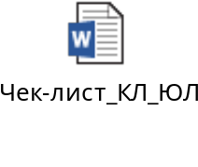
ПОДГОТОВКА КОМПЛЕКТА ДОКУМЕНТОВ
Заявление и анкеты
Учредительные документы и пошлина
Финансовые документы (РСС)
Финансовые документы (приложения к РСС)
Сведения об участниках (акционерах)
Документ для оценки финансового положения
Внутренние документы
Направление документов
Используемые нормативные правовые акты
Полезные ссылки
Подготовьте документы для оценки финансового положения контролирующих лиц в соответствии с пунктом 2.3 Положения Банка России от 28.12.2017 № 626-П – юридических лиц
Скачайте файл «Чек-лист_КЛ_ЮЛ»
Подготовьте необходимые документы
Проверьте перечень документов согласно файлу «Чек-лист_КЛ_ЮЛ»
Обращаем внимание:
Документы, составленные юридическим лицом, должны быть подписаны его руководителем и лицом, занимающим должность главного бухгалтера.
Для иностранного юридического лица документы, составленные на иностранном языке, должны быть легализованы (заверены соответствующим органом иностранного государства, апостилированы) и представлены с приложением перевода на русский язык.
Переведенные документы должны быть нотариально заверены.

Slide 20




ПОДГОТОВКА КОМПЛЕКТА ДОКУМЕНТОВ
Разработайте и утвердите следующие внутренние документы
Заявление и анкеты
Учредительные документы и пошлина
Финансовые документы (РСС)
Финансовые документы (приложения к РСС)
Сведения об участниках (акционерах)
Документы для оценки финансового положения
Внутренние документы
Направление документов
Используемые нормативные правовые акты
Полезные ссылки
Скачайте файл «Чек-лист № 1» для разработки Правил внутреннего контроля в целях ПОД/ФТ/ЭД/ФРОМУ
Разработайте Правила внутреннего контроля в целях ПОД/ФТ/ЭД/ФРОМУ в соответствии с требованиями Федерального закона от 07.08.2001
№ 115-ФЗ и принятыми в соответствии с ним нормативными актами Банка России (файл «Перечень актов»)
Проверьте Правила внутреннего контроля в целях ПОД/ФТ/ЭД/ФРОМУ согласно файлу «Чек-лист № 1»
Рекомендуем подготовить справку, содержащую сведения
об организации соискателем лицензии внутреннего контроля в целях ПОД/ФТ/ЭД/ФРОМУ (файл «Сведения о ВК»)
Обращаем внимание:
Правила внутреннего контроля в целях ПОД/ФТ/ЭД/ФРОМУ должны быть направлены в виде файлов с расширением *.pdf, обеспечивающим возможность их сохранения на технических средствах и допускающих после сохранения возможность поиска и копирования произвольного фрагмента текста средствами для просмотра.
Правила внутреннего контроля в целях ПОД/ФТ/ЭД/ФРОМУ утверждаются руководителем соискателя лицензии.

Slide 21

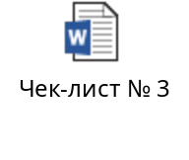
ПОДГОТОВКА КОМПЛЕКТА ДОКУМЕНТОВ
Разработайте и утвердите следующие внутренние документы
Заявление и анкеты
Учредительные документы и пошлина
Финансовые документы (РСС)
Финансовые документы (приложения к РСС)
Сведения об участниках (акционерах)
Документы для оценки финансового положения
Внутренние документы
Направление документов
Нормативные правовые акты
Полезные ссылки
Скачайте файл «Чек-лист № 2» для разработки Правил организации и осуществления внутреннего контроля (далее – ПВК)
Разработайте ПВК
Проверьте ПВК согласно файлу «Чек-лист № 2»
Скачайте файл «Чек-лист № 3» для разработки внутреннего документа, определяющего порядок выявления конфликта интересов и управления конфликтом интересов (далее – КИ)
Разработайте КИ
Проверьте КИ согласно файлу «Чек-лист № 3»
Обращаем внимание:
Указанные документы должны быть направлены в виде файлов с расширением *.pdf, обеспечивающим возможность их сохранения на технических средствах и допускающих после сохранения возможность поиска и копирования произвольного фрагмента текста средствами для просмотра.
КИ является неотъемлемой частью ПВК.
Документы утверждаются советом директоров (наблюдательным советом), а при его отсутствии общим собранием участников (акционеров).

Slide 22
НАПРАВЛЕНИЕ ДОКУМЕНТОВ
Направьте документы в Банк России
Заявление и анкеты
Учредительные документы и пошлина
Финансовые документы (РСС)
Финансовые документы (приложения к РСС)
Сведения об участниках (акционерах)
Документы для оценки финансового положения
Внутренние документы
Направление документов
Нормативные правовые акты
Полезные ссылки
Проверьте комплектность по файлу «Перечень документов»
для получения соискателем лицензии лицензии управляющей компании
Зарегистрируйтесь в личном кабинете участника информационного обмена на сайте Банка России (https://cbr.ru/lk_uio/)
Осуществите вход в личный кабинет участника информационного обмена и выберите плитку с задачей «предоставление отчетности» / «процедуры допуска», либо воспользуйтесь поиском, указав номер процедуры «4010»
Загрузите заявление и документы в личный кабинет участника информационного обмена к форме «4010 Соискатели»
Отправьте документы в Банк России

Slide 23
Нормативные правовые акты
Федеральный закон от 29.11.2001 № 156-ФЗ «Об инвестиционных фондах»
Федеральный закон от 07.08.2001 № 115-ФЗ «О противодействии легализации (отмыванию) доходов, полученных преступным путем, и финансированию терроризма»
Положение Банка России от 29.06.2022 № 798-П «О порядке лицензирования Банком России видов профессиональной деятельности на рынке ценных бумаг, указанных в статьях 3 - 5, 7 и 8 Федерального закона от 22 апреля 1996 года № 39-ФЗ «О рынке ценных бумаг», и порядке ведения Банком России реестра профессиональных участников рынка ценных бумаг, о порядке принятия Банком России решения о внесении (об отказе во внесении) сведений о лице в единый реестр инвестиционных советников и порядке ведения Банком России указанного реестра, а также о порядке предоставления Банком России лицензии на осуществление деятельности инвестиционного фонда, лицензии управляющей компании на осуществление деятельности по управлению инвестиционными фондами, паевыми инвестиционными фондами и негосударственными пенсионными фондами, лицензии на осуществление деятельности специализированного депозитария инвестиционных фондов, паевых инвестиционных фондов и негосударственных пенсионных фондов и порядке ведения Банком России реестров указанных лицензий»
Положение Банка России от 26.12.2017 № 622-П «О порядке раскрытия информации о лицах, под контролем либо значительным влиянием которых находятся банки - участники системы обязательного страхования вкладов физических лиц в банках Российской Федерации, а также о порядке раскрытия и представления
в Банк России информации о структуре и составе участников (акционеров) негосударственных пенсионных фондов, страховых организаций, управляющих компаний, микрофинансовых компаний, в том числе о лицах, под контролем либо значительным влиянием которых они находятся»
Положение Банка России от 28.12.2017 № 626-П «Об оценке финансового положения, о требованиях к финансовому положению и об основаниях для признания финансового положения неудовлетворительным учредителей (участников) кредитной организации и иных лиц, предусмотренных Федеральным законом
от 29 июля 2017 года № 281-ФЗ «О внесении изменений в отдельные законодательные акты Российской Федерации в части совершенствования обязательных требований к учредителям (участникам), органам управления и должностным лицам финансовых организаций».
Указание Банка России от 19.07.2016 № 4075-У «О требованиях к собственным средствам управляющих компаний инвестиционных фондов, паевых инвестиционных фондов и негосударственных пенсионных фондов и соискателей лицензии управляющей компании»
Указание Банка России от 05.10.2022 № 6292-У «Об объеме, формах, порядке и сроках составления и представления в Банк России отчетов акционерными инвестиционными фондами, управляющими компаниями инвестиционных фондов, паевых инвестиционных фондов и негосударственных пенсионных фондов»
Приказ Минфина России от 04.10.2023 № 157н «Об утверждении Федерального стандарта бухгалтерского учета ФСБУ 4/2023 «Бухгалтерская (финансовая) отчетность»

Slide 24

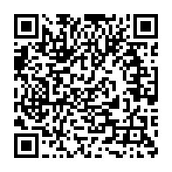
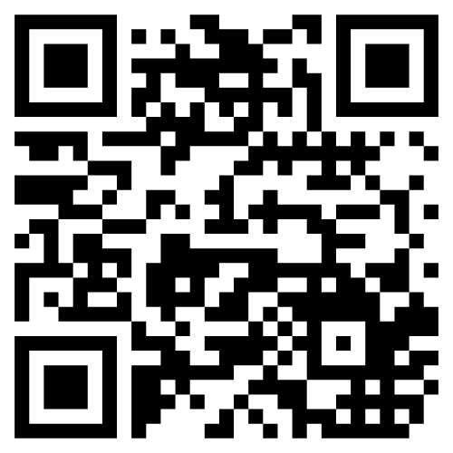
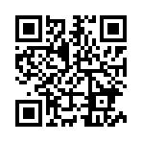
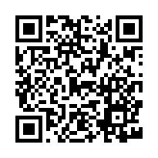
ПОЛЕЗНЫЕ ССЫЛКИ
Личный кабинет участника информационного обмена
для подачи в Банк России комплекта документов
Навигатор по процедуре допуска управляющих компаний
Решения Банка России
в отношении участников финансового рынка
Реестры Банка России

